Slide 1
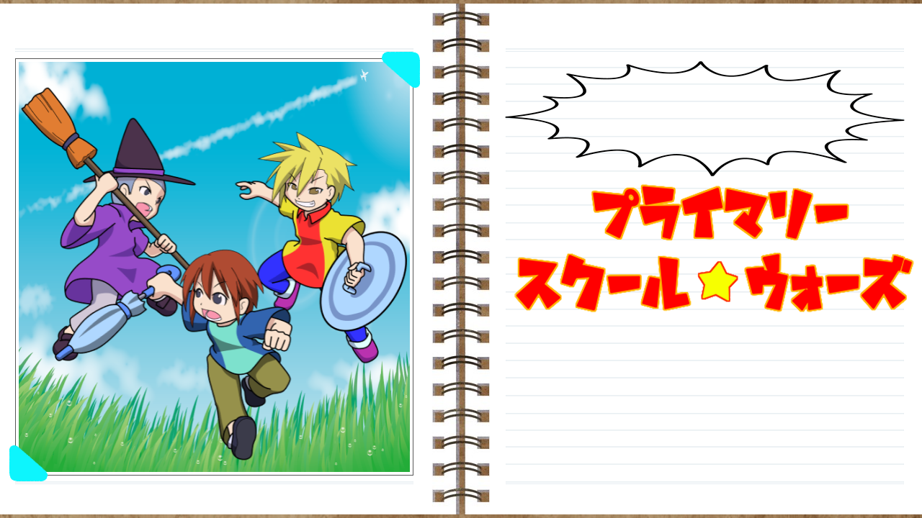
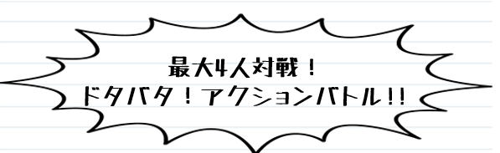
チーム名
Privateが見つかりません
ゲーム専攻１年
栁太貴 増田慧悟 堀島渚
ゲームコース１年
岩野達也 岡千明
Notes:
今から、チームPriveteが見つかりません の発表（プレゼン）を開始します。
よろしくお願いします。
まず初めに（next）

Slide 2
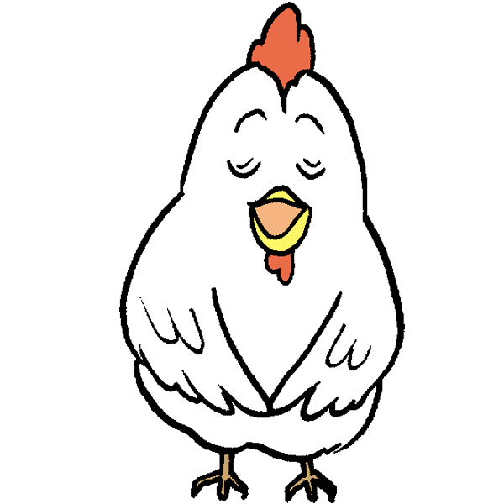
昨日はありがとうございました！
試遊した方や、投票してくださった皆様。
おかげで様で同率５位です！
本選に出場することができました!!
本当にありがとうございました！
Notes:
（ここは元気よく言いたい）
まず初めに、[さくじつ]はありがとうございました！
試遊した方や、投票してくださった皆様。
おかげで様で、同率５位で、本選に出場することができました。
改めてお礼を言わせて頂きます。
本当にありがとうございました！

Slide 3


制作環境
プログラミングはDXライブラリ
キャラクターはBlenderを使って作りました！
Notes:
制作環境の紹介です
プログラミングはディーエックス・ライブラリ
キャラクターはBlenderを使って作成しました！

Slide 4
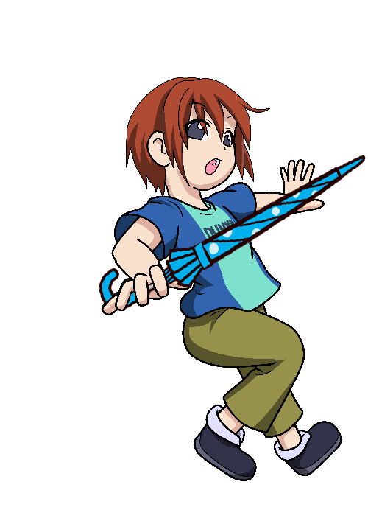
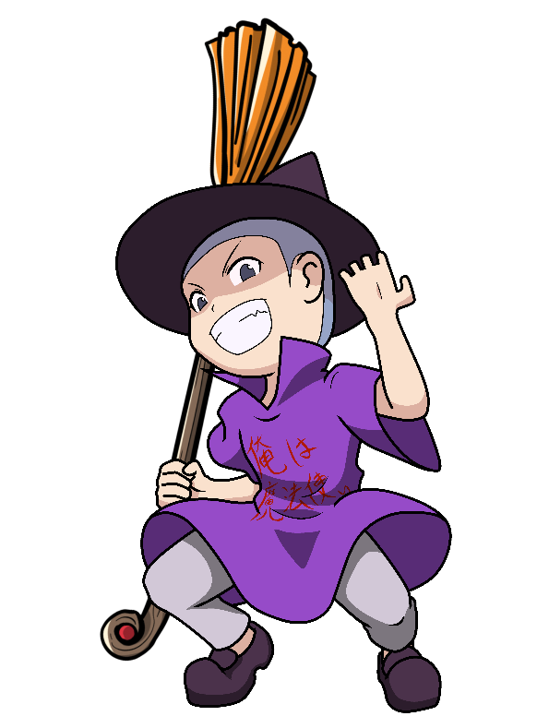
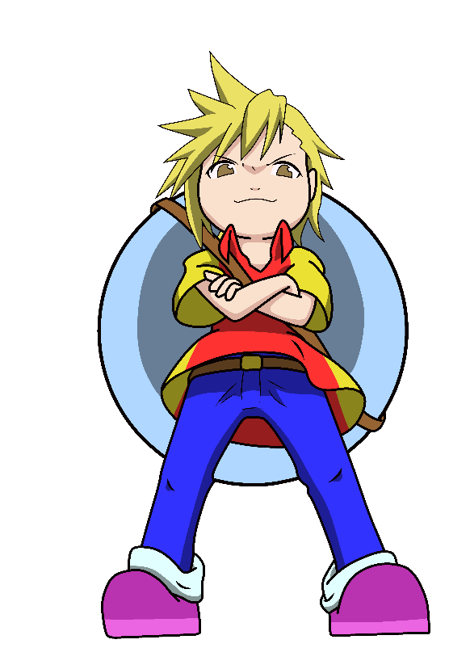
ゲームのコンセプト
小学生時代に多くの人がやったであろう
“身近な道具を使って戦う”ことをゲームにしました。
カサとか…
ホウキとか…
ごみばこのフタとか…
さすがに
フタはいないんじゃないかなぁ
Notes:
本文読み上げ
殺傷能力低い
リーチが短いのもダメ

Slide 5
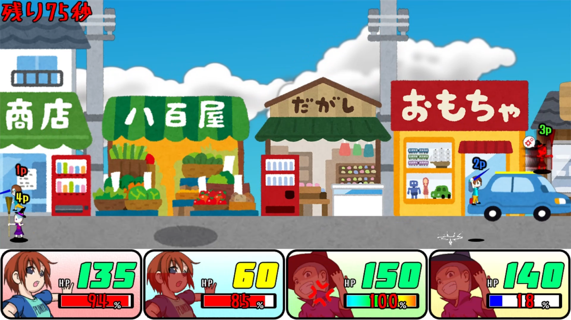
ゲームシステム
ひっさつゲージ
溜まると必殺技
が打てる
いかりゲージ
溜まると
ステータスUP
Notes:
・スマブラをベースに
・最大4人対戦
・必殺ゲージ
・いかりゲージ
・小学生らしくボコスカ殴りあうよ
以上が、おおまかなゲームの内容となっております。

Slide 6
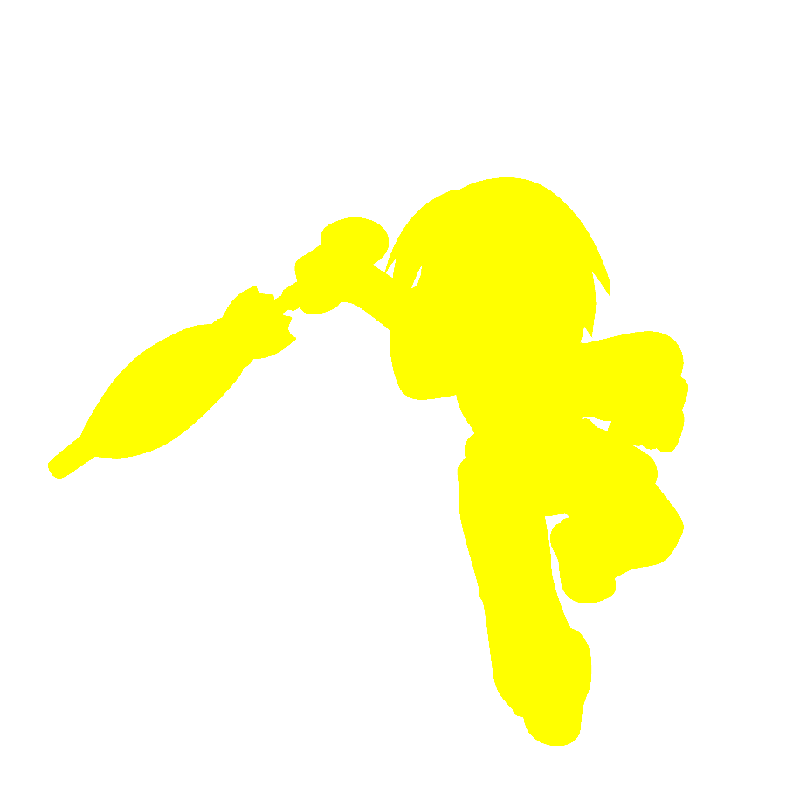
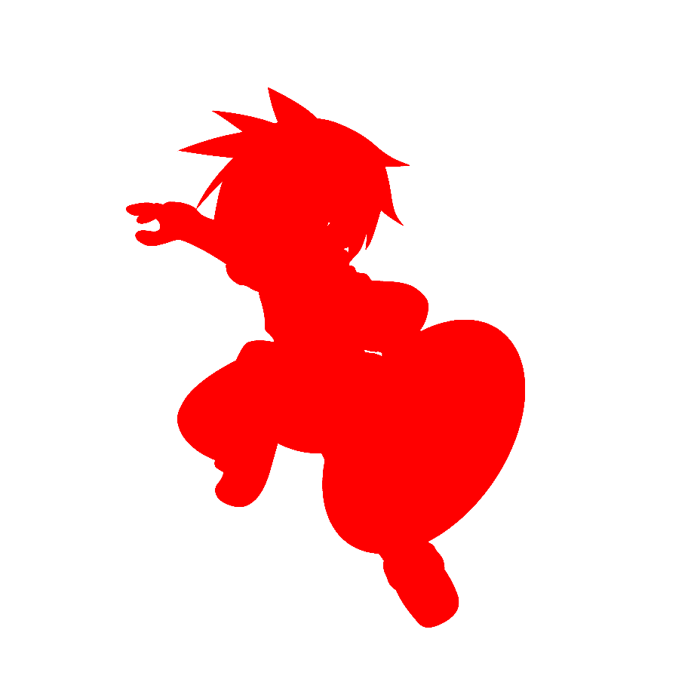
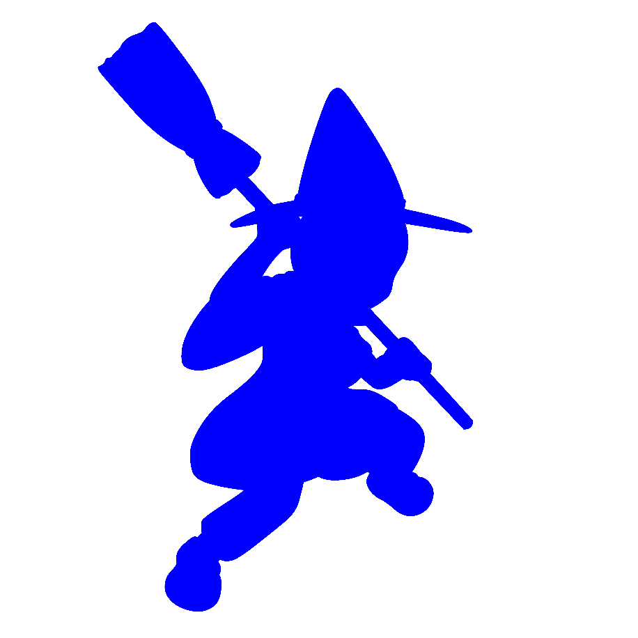
頑張った点！
キャラデザ、プログラム、音楽の
それぞれのぜひここを伝えたい！
Notes:
本文読み上げ
今から、頑張った点を3つ紹介していくんですけれども、その後に、
ゲームプレイをして頂きます。
ぜひ注目してください

Slide 7
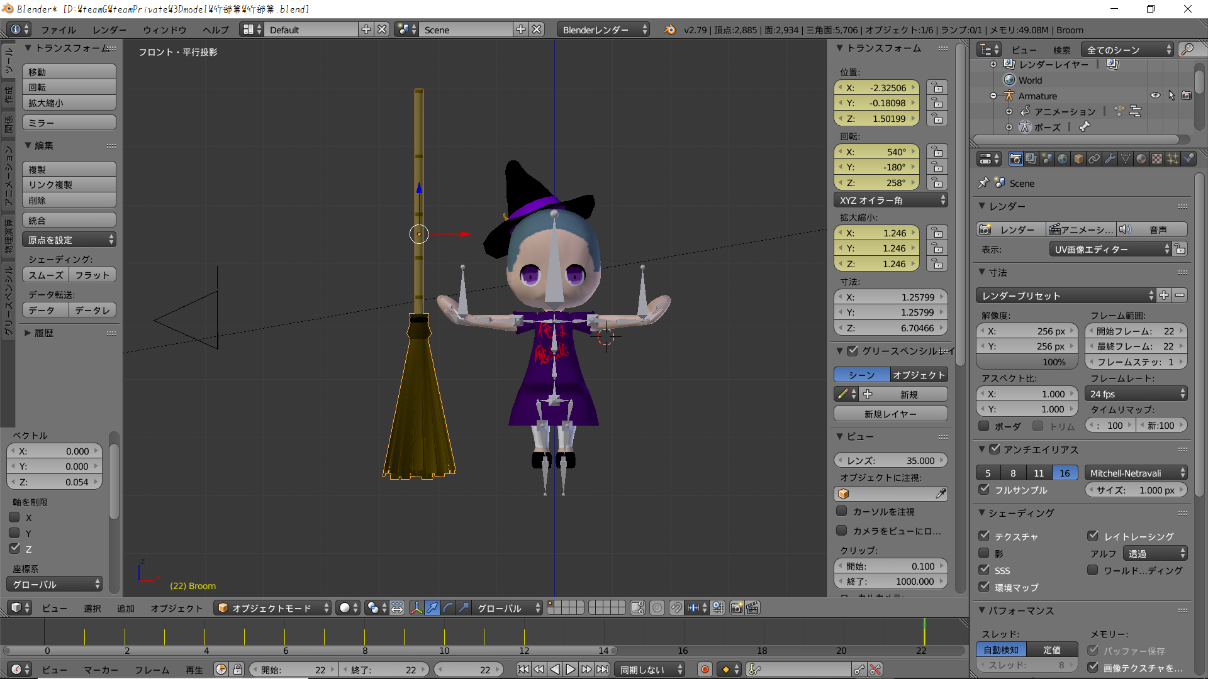
Blenderで作った ゲームモデル
実際の制作画面
こちらは箒を扱う竹部箒くん
Notes:
頑張った点の1つめはキャラクターモデリングです
どうやって3Dキャラを2Dにしたのか

Slide 8
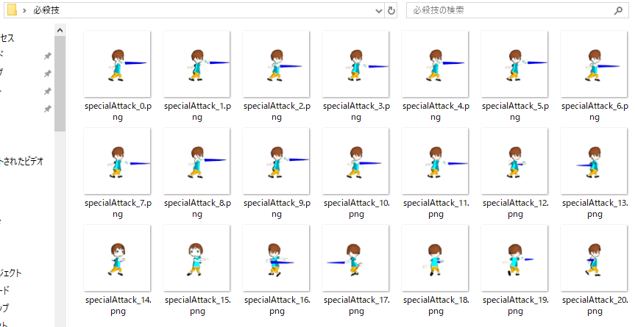
先ほどのモデルをBlender内でアニメーションさせ
コマ撮りをし、２Ｄゲーム内のモーションにします！
一番長いモーションだと２１枚にもなってしまいました！
Notes:
本文読み上げ
これは傘キャラの必殺技モーション
必殺技1つでこんなに画像が必要・・・
他にも通常攻撃や歩行モーションなどなど1キャラにつき20以上のアニメーションがあるのに・・・
そんなこんなで最終的に・・・

Slide 9
アニメーション総枚数
約２５０枚！！
3D班「画像できました ２５０枚です！」
プログラム班「・・・」
Notes:
3D班すごい！よくやった！
けど・・・
プログラム班は沈黙・・・
それもそのはず

Slide 10
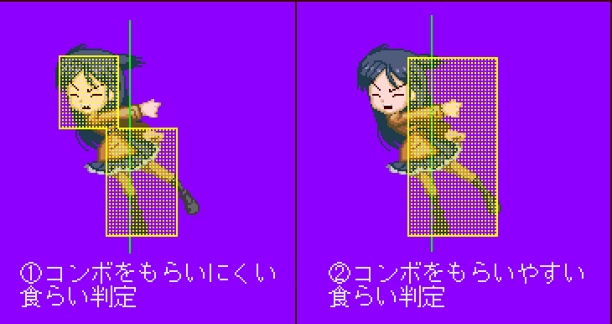
格ゲーの当たり判定
250枚の画像１つ１つに個別の当たり判定を付ける
・・・正気の沙汰じゃない
Notes:
格ゲーの当たり判定はこのように、1枚の画像に対して複数の当たり判定をつける必要がある
つまり今回のゲームでは250枚の画像１つ１つに個別の当たり判定を付ける必要がある
正気か？

Slide 11
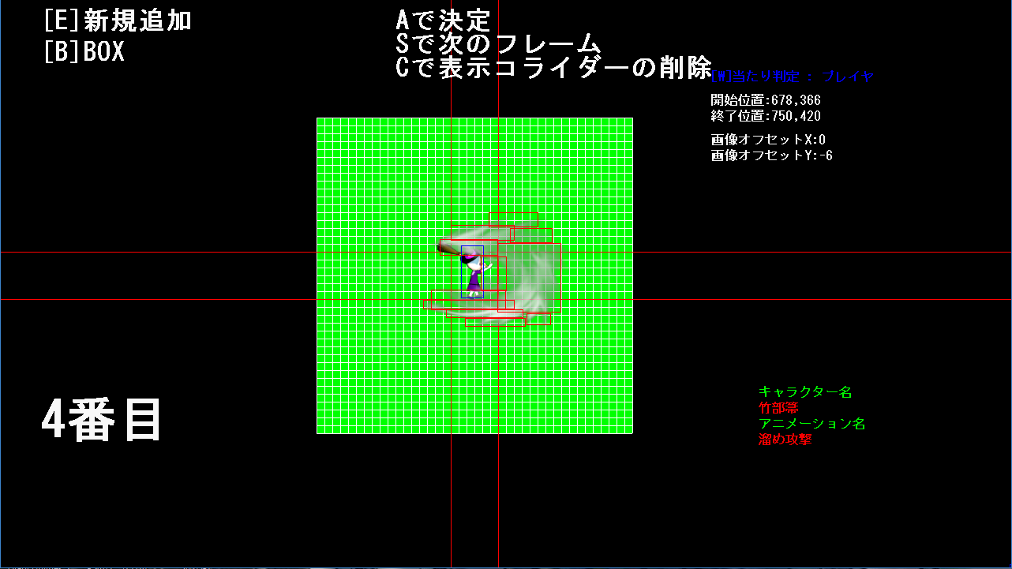
プログラムで作った
コライダーエディタ
恐らく一番
攻撃の当たり判定が大きい攻撃・・・
ヒエッ
Notes:
アクションゲームで攻撃の当たり判定をプログラミングでつけるのはめんどくさいですよねぇ・・・
「そうだ！画像ごとに当たり判定を直接つけれるようにすれば楽じゃん！？」
―――これが地獄の始まりだった―――
このコライダーエディタで当たり判定を設定し、保存することであら不思議、簡単に当たり判定が！！
※簡単とは言ったが物量が相手ではどうしようもない
実際のゲームで使う画面ではないよー

Slide 12
音関係
注意：ここからは音楽担当の独断と偏見が混じっております
楽しんでもらう大切な要素に音があると思っています！
自身の経験に「音がちょっとなー」感じた経験はありませんか？
そんなあなたに是非おすすめするのがまさにこのゲームなのです！
っていうのを昨日鼻ほじりながら思いつきました By音楽担当
Notes:
クリックしなくてもアニメーションが起こる（注意書きとby音楽担当）
1年生なのでASOゲームショウは2回目
1回目の時に音がちょっとなーと思っていた。

Slide 13
５
５
使用したＢＧＭの数･･･６こ（タイトル、セレクト、戦闘３つ、リザルト）
使用したＳＥの数･･･
こ
こんだけあったらどこの場面で何個とかわかりません！ By音楽担当
Notes:
エディタの250に比べて数字がでかい
音楽担当だけ主張が激しすぎる

Slide 14
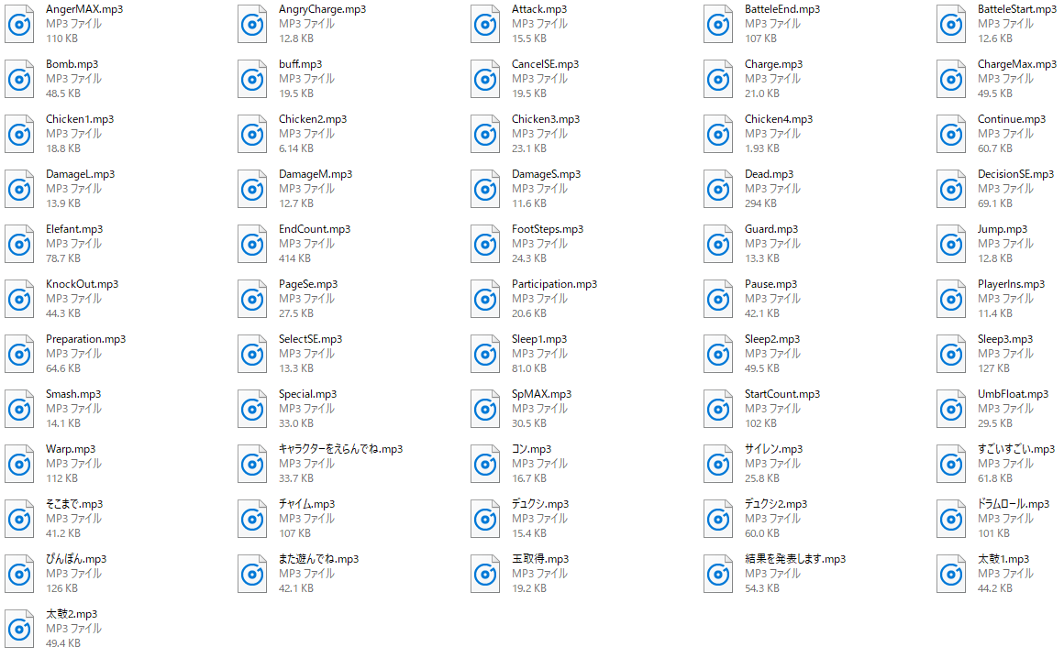
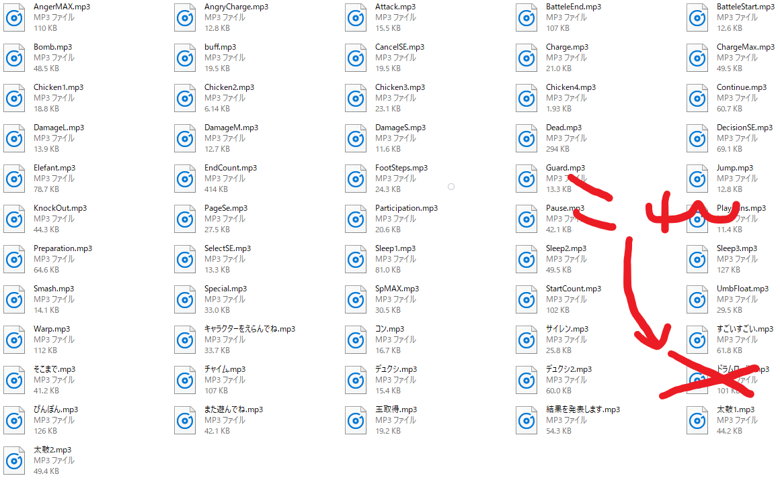
１個つかってないのあったけど消し忘れです。ごめんねごめんねー！ By音楽担当
Notes:
てがきはわざとなのよ

Slide 15
さすがのこの数！
プレイヤーがアクションを起こせば
必ずなにかしらの音が鳴ります！
しかしそこには悲しい弊害がまっていました
それは…
音楽担当のボキャブラリー不足
＆
音楽担当が名前を付けるのが面倒臭くなる
ゆるして・・・
Notes:
ここはクリックでアニメーション

Slide 16
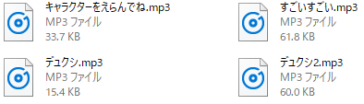
最初は英単語で頑張るものの最後のほうは…
擬音どころか名前でまったく判断できないものになる
でも音つけてたの僕一人だったし別にいいよね！
by音楽担当

Slide 17
スペシャルサンクス
フォント
マンガ文字素材ドドドFonts様 http://dddfont.com/
たぬきフォント様 http://tanukifont.com/
イラスト
かわいいイラスト素材様 https://cute-illustration.com/
音楽担当の絵描きの友人様
音源
DOVA-SYNDROME様 https://dova-s.jp/
無料効果音素材様 http://taira-komori.jpn.org/
OtoLogic様 https://otologic.jp/
効果音ラボ様 https://soundeffect-lab.info/

Slide 18
今まで色々説明してきましたが（ ＾ω＾）・・・

Slide 19
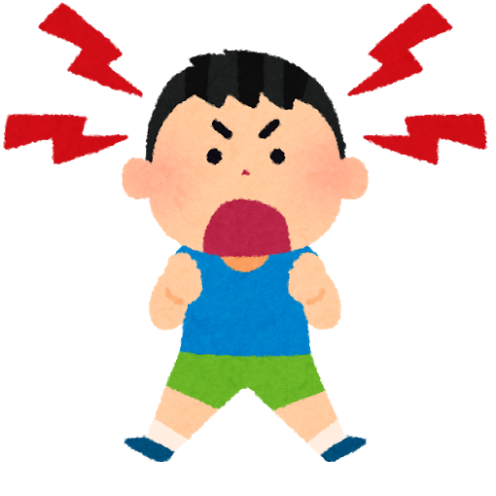
ええい、そんなことより
俺たちのゲームを実際にプレイしてくれ！！
Notes:
この後にプレイさせようカト・・・

Slide 20
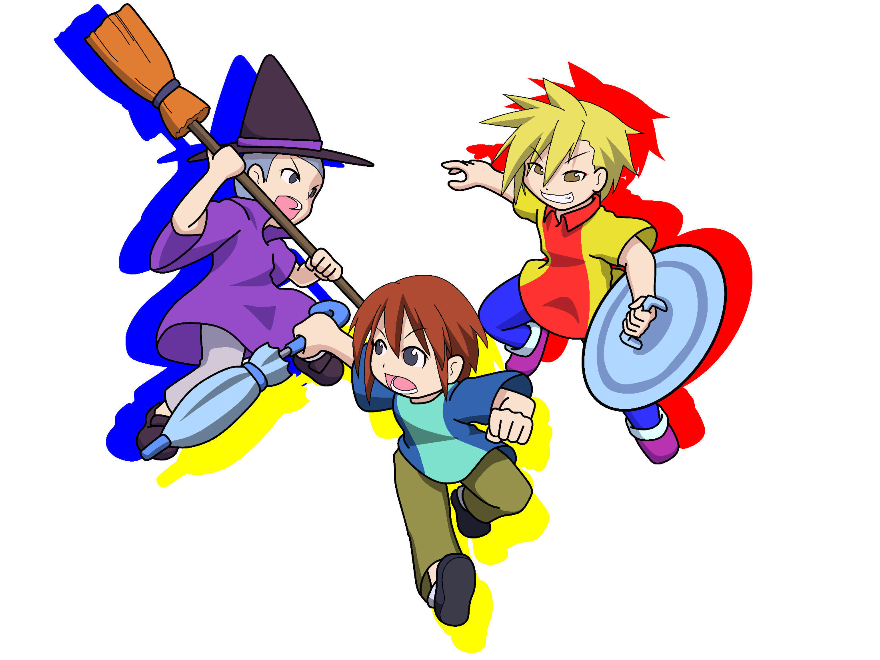
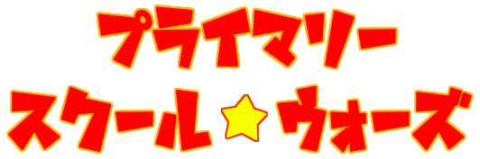
Privateが見つかりません
ゲーム専攻１年 栁太貴
ゲーム専攻１年 増田慧悟
ゲーム専攻１年 堀島渚
ゲームコース１年 岡千明
ゲームコース１年 岩野達也

Slide 21
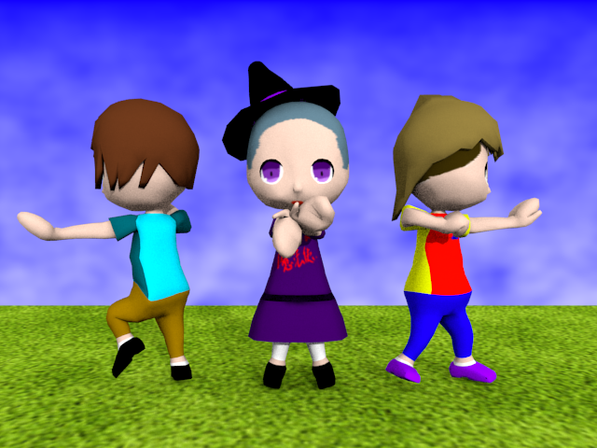
ゲームのコンセプト
小学生時代に多くの人がやったであろう
“身近な道具を使ってバトルする”
ことをゲームにしました。
Notes:
元々は全く違うゲーム

Slide 22
先ほど出たモーションに
ジョニー「そんな時はこれさ！」
コライダーエディタ！
ボブ「いやおれそこさわってないからわからへんよ」
ボブって誰かだって？音楽担当だよ！
ここのパワポはきっとエディタを実際に作った人が書くよね？ね？
By音楽担当

